Slide 1


Tuần 25:
Bài 70: Luyện tập chung (tiết 2)

Slide 2

KHỞI ĐỘNG

Slide 3


















CÁ SĂN MỒI
WIN !

Slide 4





Bảng đơn vị đo diện tích từ bé đến lớn là:
A. m² ; dm² ; cm² ; mm²
B. mm² ; cm² ; dm² ; m²
C. m² ; cm² ; mm² ; dm²
D. mm² ; dm² ; cm² ; m²

Slide 5
Đơn vị đo diện tích mảnh sân nhà em là:
A. mm²
B. m²
C. cm²
D. dm²

Slide 6
7m² 3dm² = ........... dm²
A. 73
B. 7 03
C. 730
D. 7 003

Slide 7
8m² 65cm² = ........... cm²
A. 865
B. 8 065
C. 8 0065
D. 8 000 065

Slide 8
Luyện tập

Slide 9

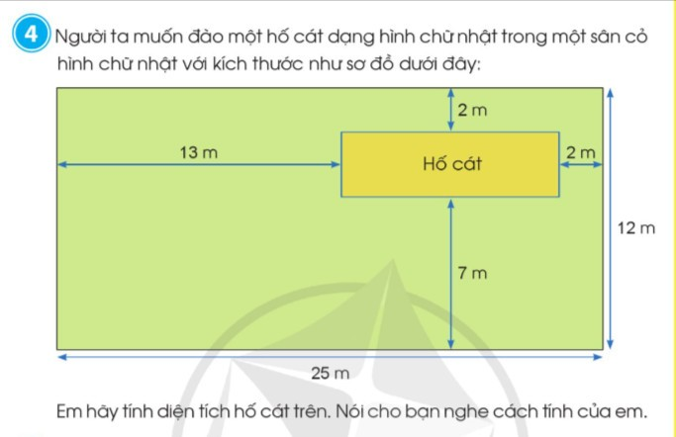
Bài giải:
Chiều dài hố cát:
25 -13 -2 = 10 ( m)
Chiều rộng hố cát:
12 -7 -2 = 3 ( m)
Diện tích hố cát là:
3 x 10 = 30 ( m² )
Đáp số: 30 m²

Slide 10
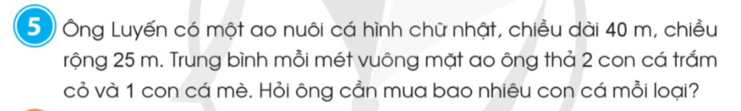
Bài giải:
Diện tích của ao nuôi cá là:
40 x 25 = 1000 ( m ² )
Số cá trắm cần mua là:
1000 x 2 = 2000 ( con)
Số cá mè cần thả là:
1000 x 1 = 1000 ( con)
Đáp số: Cá trắm: 2000 con
Cá mè: 1000 con

Slide 11
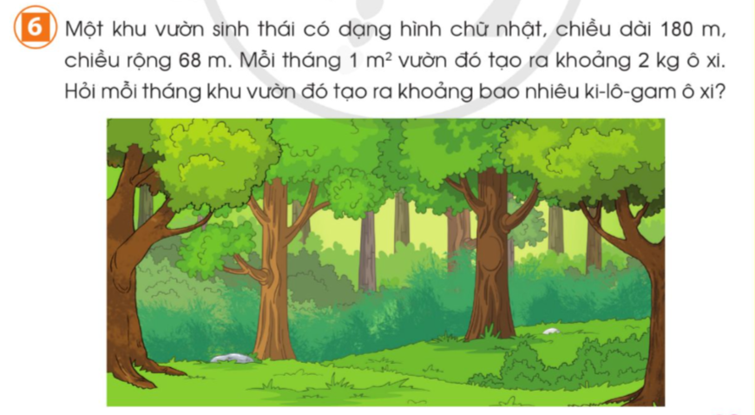
Bài giải:
Diện tích khu vườn sinh thái dạng hình chữ nhật đó là:
180 x 68 = 12240 ( m² )
Mỗi tháng khu vườn tạo ra số ki-lô-gam ô-xi là:
12240 x 2 = 24480 ( kg)
Đáp số: 24480 kg

Slide 12

Em hãy chia sẻ những điều học được qua bài này.

Slide 13







